Slide 1
第1回【オリエンテーション】
家族をどうとらえるか、家族のイメージ、講義概要や進め方等の説明
「家族社会学」
2025年４月8 日火曜日
【4時限目】14:40―16:10 4F401
日本医療大学総合福祉学部
特任教授 原 俊彦

Slide 2
家族についての質問
家族のいない人？
自分も含めて、きょうだい数は？
結婚している人は？
子供のいる人は？
孫のいる人は？
姪や甥がいる人は？
ペットのいる人は？
家族は空気みたいなものですか？
どのような相手でも家族の話は親しくなる糸口となりますが、人によっては触れられたくない事もあるので、とりあえずは、第三者の話から始めるのが一番。

Slide 3
【家族をめぐる話題１】
「親ガチャ」って言葉、聞いたことある人？
【google】 親ガチャ（おやガチャ）は、生まれもった容姿や能力、家庭環境によって人生が大きく左右されるという認識に立ち、「生まれてくる子供は親を選べない」ことを、スマホゲームの「ガチャ」 に例えた日本のインターネットスラング。
【GooglePlay] 】 親ガチャ・ゲーム
あなたの性能は親次第。最強の両親を引き当てて、幸せになろう！
明日は運動会。家族で囲む夕食の席で、両親はあなたに期待の言葉をかけてくれます。でも、この親の子供が、そうそう簡単に活躍できるものなのでしょうか。
そこで、親ガチャです！
「親コイン」を使ってガチャを繰り返し、素敵な両親を手に入れましょう。

Slide 4
東大生の親の世帯年収は？
2021年度東京大学の学生生活実態調査（n＝1510）
出典：東京大学（https://www.u-tokyo.ac.jp/content/400208670.pdf）
450万円未満 10.8％
450万円以上750万円未満 11.2％
750万円以上950万円未満 13.2％
950万円以上1050万円未満 10.2％
1050万円以上1250万円未満 12.1％
1250万円以上 18.6％
わからない 24.0％
★2021年の日本の世帯所得の中央値（全世帯の50％）は423万円、東大生の親では450万円未満は 10.8％しかいない。つまり90％近くが真ん中より、上ということになる。一方、950万円以上は40.9%で、日本の世帯所得1000万円以上の12.6％と比べると圧倒的にお金持ちが多いことがわかる。
★ただし、ほんとに親ガチャかどうかは、逆も調べないとわからない（世帯所得1000万円以上の親を持つ子どもの何％が東大に入るか？ 東大生には金持ちの子が多い＝お金持ちの子はみんな東大に入れるではない点に注意！）

Slide 5
親ガチャについての家族社会学的疑問
「格差社会・日本」では、人の幸せは親の階層・所得・学歴で決まるといわれています。
しかし、親ガチャ（子は親を選べない）という問題は、今に始まったことでしょうか？
今のところ、親だって子を選べないのでは？
もし、親と子が互いに自由に選べるようになったら問題は解決するのでしょうか？

Slide 6
【家族をめぐる話題2】
歯科医一家バラバラ殺人事件
東京都渋谷区幡ケ谷の歯科医（６２）方で３日夜、長女の短大生（２０）がバラバラに切断された遺体で見つかり、警視庁捜査１課と代々木署は４日、二男の予備校生、容疑者（２１）を死体損壊容疑で逮捕した。殺人についてもほのめかしている。長女に「努力していないから夢がかなわないとなじられた」と供述しているという。
http://ja.wikipedia.org/wiki/渋谷区短大生切断遺体事件

Slide 7
★恐ろしい事だが、昔からある。
きょうだい殺人 fratricide/sororicide
  兄弟[姉妹]殺し《行為･犯人》;《内乱などでの》身内[同胞]殺し;
  【聖】Cain カイン《Adam と Eve の長子で, 弟 Abelアベル をねたみこれを殺した.
  【軍】先着核弾頭の爆発力による後続の弾頭の破壊（同士討ち？）
旧約聖書によれば人類最古の殺人は、きょうだい殺し

Slide 8
★なぜ普通の殺人より反響が大きく恐ろしいのか？
家族内だから
親殺し。Parricide。パリサイド。かっては、刑法上、尊属殺人罪（刑法200条）というのがあった。
    【尊属罪】自己又ハ配偶者ノ直系尊属ヲ殺シタル者ハ死刑又ハ無期懲役ニ処ス
    尊属（両親・祖父母）＜＞卑属（子供や孫）
    憲法第14条第1項違反（法の下の平等）→刑法の一部を改正する法律（平成７年法律第９１号）にて削除
嬰児殺し。Infanticide インファンティサイド
殺人事件の大部分44%は家族(親族等）の犯行
http://www.geocities.jp/aphros67/050100.htm
「殺してやる」―止められない本能 進化心理学→生殖戦略上の進化的適応として説明
原書名：THE MURDERER NEXT DOOR:Why the Mind Is Designed to Kill(Buss,David M.)
バス，デヴィッド・Ｍ．【著】〈Ｂｕｓｓ，Ｄａｖｉｄ Ｍ．〉 荒木 文枝【訳】
柏書房 （2007/03/10 出版）ISBN： 9784760130351 価格： ￥1,680 (税込）

Slide 9
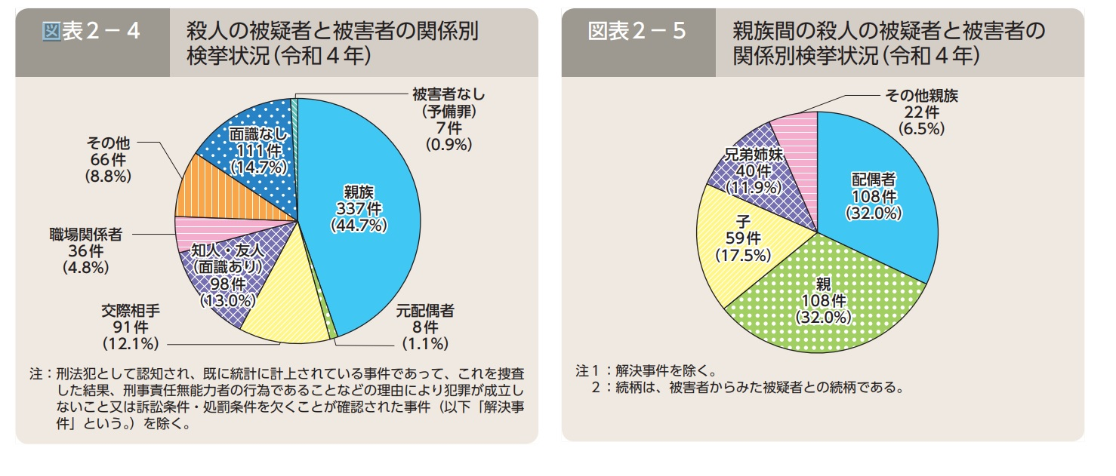
殺人事件の44.7%は家族（親族）の犯行
令和5年版 警察白書https://www.npa.go.jp/hakusyo/r05/pdf/05_dai2sho.pdf
刑法犯：被害者と被疑者の関係 親族の割合
殺人（44.7%) 放火（24.1％） 強制性交等（15.0％） 暴行（29.8％） 傷害（24.9％） 強制わいせつ（6.8％）

Slide 10
【家族をめぐる話題 3】
紀子さま、男子ご出産
2006年09月06日
秋篠宮文仁親王殿下（４０）と同妃紀子殿下（３９）の第３子が６日午前８時２７分、東京都港区の愛育病院で誕生された。皇族としては初めてとなる帝王切開でのご出産だったが、母子ともにお元気。皇室では昭和４０年にお生まれになった秋篠宮さま以来、４１年ぶりの男子で、皇位継承順位は皇太子さま、秋篠宮さまに次いで第３位。天皇、皇后両陛下には皇太子さまの長女、愛子さま（４）に続く４人目の孫。皇室は２３人となった。
悠仁（ひさひと）
いわゆる皇位継承問題は、一件落着？

Slide 11
民主主義社会の無理難題：皇位継承、長子優先「女系」を考える
私の日記：2005年11月26日 土曜日
生涯未婚率、年齢別初婚率、年齢別離婚率、年齢別順位別出生率、出生性比などの要因を考慮して「男系」皇位継承などとの継続率の比較。また、どのような事態がどの程度の確率で起きるかを予測してみる。
基本的に「男系」皇位継承が、天皇家の文化的伝統＝存続価値であるとすると、これを民主主義原理で変更すること自体に無理がある。
これは家族の問題では？

Slide 12
皇位継承問題の現在
皇位継承問題「6月末までに」決着？ 専門家が指摘する“現状案”の「支離滅裂さ」と女性・女系天皇に対する「政府の本音」（弁護士JPニュース2024/02/2）
悠仁さま以外の未婚の皇族が全員女性であることから、悠仁さまが皇位を継承されるときには他に皇族がいらっしゃらなくなることが考えられる、よって「まずは、皇位継承の問題と切り離して、皇族数の確保を図ることが喫緊の課題」である。
具体策
①内親王・女王が婚姻後も皇族の身分を保持する
②皇族には認められていない養子縁組を可能とし、皇統に属する男系の男子（現在一般国民となっている旧宮家の男系男子孫）を皇族とする。

Slide 13
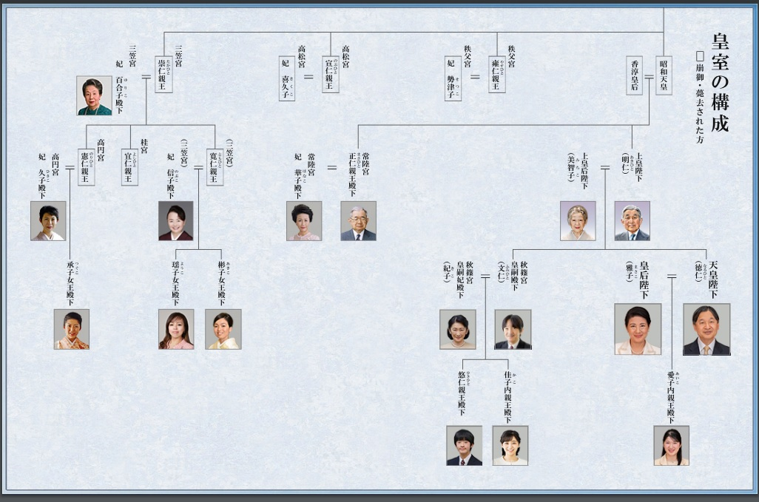
皇室の構成図（令和6年4月1日現在）

Slide 14
天皇家の家族構成の変遷
昭和天皇の家族：東久邇成子（ひがしくにしげこ）、鷹司和子、池田厚子、明仁（明仁親王 → 第125代天皇 → 上皇） 常陸宮正仁親王、島津貴子。６子家族（女性４、男性２）
平成天皇の家族：今上天皇 徳仁、 秋篠宮文仁親王、 紀宮清子（のりのみやさやこ）（皇籍離脱）３子家族（女性１、男性２）
今上（令和）天皇の家族：第1皇女子 愛子（あいこ）内親王殿下
１子家族（女性１）
秋篠宮文仁親王の家族：第1女子 眞子（まこ）内親王殿下（皇籍離脱）、第2女子 佳子（かこ）内親王殿下、第1男子 悠仁（ひさひと）親王殿下 ３子家族（女性２、男性１ ）

Slide 15
少子高齢・人口減少社会の家族問題
日本国憲法における天皇の地位は、次のように定められている。
天皇は日本国の象徴であり、日本国民統合の象徴である（憲法第1条）
皇位は世襲のものであり、国会の議決した皇室典範の定めるところにより継承する（憲法第2条）
天皇は国政に関する権能を有しない（憲法第4条）﻿
皇室の少子化・晩婚・晩産化の進行→やがては非婚・無子に留まる皇族もありうる。つまり、これは天皇家の家族問題というよりは、日本の家族の存続（持続可能性）の危機を象徴しているともいえる。

Slide 16
家族の問題に関連する学問分野
人口社会学→人の頭数／人口再生産の基盤＝家族
家族社会学→家族の社会学的考察、結婚・出産など
心理学→発達心理学、子供の社会化過程、トラウマ
公衆衛生学→家庭は公衆衛生の基礎単位
保健福祉学→家庭や家族は保健福祉の基礎単位
文化人類学→家族は文化の基盤、血縁、地縁、部族
民俗学→村落などの生活、伝統、伝承、家の役割
歴史学→婚姻制度、相続制度、家など
経済学→家計経済

Slide 17
家族のイメージ
あなたを中心に、あなたの家族とその関係を図（絵・イラスト・漫画）にしてみて下さい。
現実の関係でも理想のイメージでも可
現在でも過去でも未来でも可
どこまでの範囲を家族とするかは全く自由
隣のおばさんや、携帯電話で繋がる相手、ペット、先史時代に遡る祖先不倫相手、何でもあり。
★課題ではなく成績とも関係ありませんが、自分でイメージを絵に書いてみることをオススメします。

Slide 18
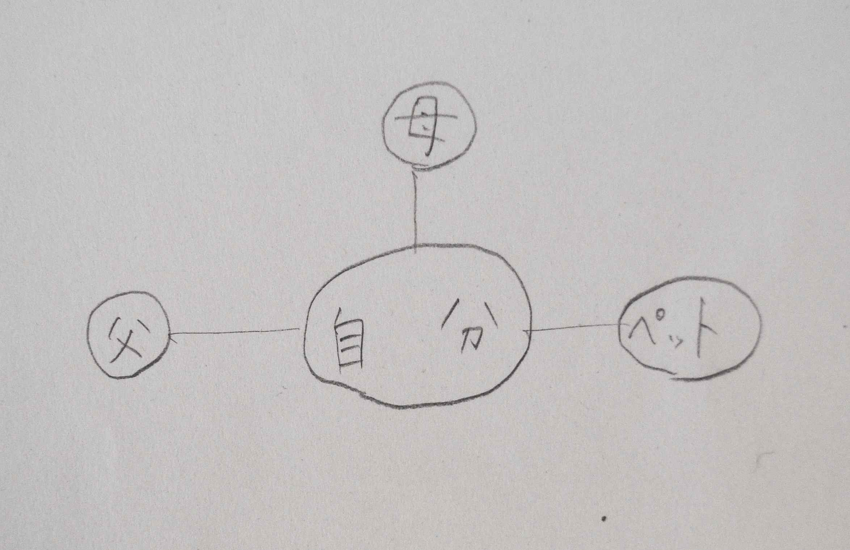
核家族：究極の単位
父
母
自分
ペット
たとえば、こんなイメージもありだと思います。案外、１子家族の場合には標準的なのでは？ 母と父と犬の位置関係に注意。一般に上は尊敬の対象、左は他者、右は仲間。

Slide 19
【オリエンテーション】
この講義は？
３年前期／選択／授業形態（講義）／２単位／時間数（30）
3年次開講の基礎教育科目（ということは履修者０ではないか？）
国試との関係 直接出ることは稀で、かっては社会学・心理学の一部 第26回・問題21
ただし第36回（令和5年度）社会福祉士国家試験 試験問題には登場。この手のことは、この授業でも触れるようにしたい。

Slide 20
第36回（令和5年度）社会福祉士国家試験 社会理論と社会システム 問題 18
「 16 回出生動向基本調査結果の概要（2022 年（令和 4 年）（国立社会保障・人口問題研究所）に関する次の記述のうち，最も適切なものを 1 つ選びなさい。
1 「いずれ結婚するつもり」と回答した未婚者の割合が，これまでの出生動向基本調査の中で最も高かった。
2 第 1 子の妊娠が分かった時に就業していた妻が，子どもが 1 歳になった時も就業していたことを示す「就業継続率」は，2015 年（平成 27 年）の調査の時よりも低下した。
3 「結婚したら子どもを持つべき」との考えに賛成する未婚者の割合は，2015 年（平成 27 年）の調査の時よりも上昇した。
4 未婚男性がパートナーとなる女性に望む生き方として，結婚し，子どもをもつが，仕事も続ける「両立コース」が最も多く選択された
5 子どもを追加する予定がほぼない結婚持続期間 15～19 年の夫婦の平均出生子ども数（完結出生子ども数）は，2015 年（平成 27 年）の調査の時よりも上昇した。
【正解＝４】

Slide 21
第36回（令和5年度）社会福祉士国家試験 社会理論と社会システム 問題 18
「 16 回出生動向基本調査結果の概要（2022 年（令和 4 年）（国立社会保障・人口問題研究所）に関する次の記述のうち，最も適切なものを 1 つ選びなさい。
1 「いずれ結婚するつもり」と回答した未婚者の割合が，これまでの出生動向基本調査の中で最も高かった。⇒未婚者が増えているので、ありえない。
2 第 1 子の妊娠が分かった時に就業していた妻が，子どもが 1 歳になった時も就業していたことを示す「就業継続率」は，2015 年（平成 27 年）の調査の時よりも低下した。⇒育児休業制度の普及から見てありえない。
3 「結婚したら子どもを持つべき」との考えに賛成する未婚者の割合は，2015 年（平成 27 年）の調査の時よりも上昇した。⇒最近の趨勢からして、ありえない。
4 未婚男性がパートナーとなる女性に望む生き方として，結婚し，子どもをもつが，仕事も続ける「両立コース」が最も多く選択された。 ⇒最近の趨勢からして。あり。
5 子どもを追加する予定がほぼない結婚持続期間 15～19 年の夫婦の平均出生子ども数（完結出生子ども数）は，2015 年（平成 27 年）の調査の時よりも上昇した。
⇒最近の趨勢からして、ありえない。

Slide 22
この講義のテーマ
家族は長い間、人々にとって最も身近で基礎的な集団として、私たちの生き方を強く規制してきたが、いま大きく揺れ動きその存在自体が問われるようになってきている。
この講義では、変動しつつある家族の現状を理解するとともに、そのような変化をもたらしている要因について理解し、これからの家族のありについて展望し、考えていく。
自分にとって身近な存在である家族について関心を持ってもらうことが大事

Slide 23
介護福祉士・社会福祉士が家族について学ぶことの意義（私の考え）
現在の日本から家族による扶養やケアが全くなくなってしまえば日本の社会は機能しない。
保育園・病院・介護施設などの社会保障や社会福祉サービスは、全体の一部（恐らく10％以下）をカバーしているだけである。
介護福祉士・社会福祉士の役割は、家族による扶養やケアを社会的に補完・支援することにある。
その仕事は家族に対す適切な理解や思いやり、家族との緊密なコミュニケーション、家族との役割分担、家族の協力なしには難しい。
この講義を通じて、自分自身の家族も含め、家族というものに対する理解や関心を持ってもらいたい。

Slide 24
講義の予定
第１回4月8日（火）【オリエンテーション】家族をどうとらえるか、講義概要や進め方等の説明、家族のイメージ、家族の定義
【事前学習】ネットで調べながら、家族とは何か？自分なりの定義を考えてみよう。【事後学習】教科書を参照しながら家族の定義について、まとめてみよう。
第2回4月15日（火）【家族分析の手がかり】家族にかかわる用語、家族の類型【事前学習】ネット検索を使い、父系制/母系制、複合家族/直系家族/核家族、定位家族/生殖家族など、家族の類型・分類 について調べてみよう。
【事後学習】講義を元に家族の類型・分類について、まとめてみよう
第3回4月22日（火）【家族の歴史的変化】「近代家族」とは、「主婦」の誕生【事前学習】近代家族と主婦という２つのキーワードを使いネットで調べてみよう。【事後学習】女性は自分が「主婦」になるか・男性はもし結婚するとすれば、パートナーに「主婦」になることを期待するかどうか？考えてみよう。

Slide 25
講義の予定
第4回5月13日（火）【家族の変動】家族形態の変化、家族機能の変化
【事前学習】自分を中心に自分の家族の形態と家族機能について、まとめてみよう。【事後学習】未来の家族形態と家族機能は？自分の予想をまとめてみよう。
第５回5月20日（火）【家族の内部構造】役割構造、勢力構造、感情構造
【事前学習】「家族関係論」と「役割構造」、「勢力構造」、「感情構造」というキーワードで何か興味を引くものがあれば調べてみること。【事後学習】自分の家族の役割・勢力・感情構造についてまとめてみよう。
第６回5月27日【家族の形成】結婚の意味と機能
【事前学習】自分自身の結婚についてそそのメリットとデメリットをまとめてみよう。【事後学習】自分の結婚観と一致する点と相違する点についてまとめてみよう。
第７回6月3日（火）【家族機能と社会的支援】子どもの養育と社会化、老親の扶養【事前学習】子の養育・老親の扶養を支援する社会福祉サービスについて整理してみよう。【事後学習】家族機能の補完としての社会的支援の限界について検討してみよう。

Slide 26
講義の予定
第８回6月10日（火）【家族関係】夫婦関係、親子関係、高齢期の家族関係【事前学習】TVドラマや映画などで家族関係を扱ったものを探して視聴してみよう。【事後学習】自分自身の現在また将来について理想の家族関係を描いてみよう。
第９回６月17日（火）【家族の危機とライフコース】家族の危機
【事前学習】 TVドラマや映画などで家族の危機を扱ったものを探して視聴してみよう。【事後学習】分にとっての家族の危機を想定し、対応方を検討してみよう。
第10回６月24日（火）【ドメスティック・バイオレンス】DVの現状と対策
【事前学習】ネットでDVの該当事例を調べてみよう。
【事後学習】DVが疑われる場合の対処法について確認してみよう
第11回 7月1日【虐待と家族】児童虐待の現状と対策
【事前学習】児童虐待の該当事例を調べてみよう。
【事後学習】 児童虐待が疑われる場合の対処法について確認してみよう）

Slide 27
講義の予定
第12回 7月8日（火）【社会変動と家族①】雇用流動化のもとでの家族形成【事前学習】非正規雇用の増加と未婚割合の上昇について調べてみよう【事後学習】この問題に対する政府・地方自治体の施策について調べてみよう。
第13回 7 月15日（火）【社会変動と家族②】育児期の家族生活と職業生活
【事前学習】「男女共同参画社会」「ワーク・ライフ・バランス」について調べてみよう【事後学習】 この問題に対する政府・地方自治体の施策について調べてみよう。
第14回 7 月22 日（火）【社会変動と家族③】雇用の流動化と中高年期の家族
【事前学習】「ロスジェネ世代」の家族形成について調べてみよう
【事後学習】 この問題に対する政府・地方自治体の施策について調べてみよう
第15回 7 月29日（火）【これからの家族】 個人化と社会的包摂
【事前学習】「家族の未来」について、自分の考えをまとめてみよう。
【事後学習】 自分自身のライフプランを作ってみよう

Slide 28
■ 成績評価方法・その他
この講義は、アクティブ・ラーニング方式です。
１回から15回まで、反転学習方式
基本的に履修者は事前学習を通じて講義テーマについて調べ、その内容をまとめておき、講義で教師は、その内容を補足し、受講者は事後学習で、さらに必要な情報を自分で調べて追加し自分の考えをまとめる。
定期試験に問題解決型の問題を設定し、記述式の回答（配点ウエイト50％）を求める。
定期試験として各到達目標を測定する筆記試験を行う。 リアクションペーパー：20％、定期試験：80％

Slide 29

■ 参考文献
森岡清美、望月嵩『新しい家族社会学 四訂版』培風館、1997
上野千鶴子『家父長制と資本制―マルクス主義フェミニズムの地平』岩波書店、1990
袖井孝子『変わる家族変わらない絆』ミネルヴァ書房、2005
★上記の本はアマゾンの中古で買うと安い。
原俊彦、岩波新書『サピエンス減少－縮減する未来の課題を探る』2023年（880円＋税）

Slide 30
次週
第2回 4月15日（火）
【家族分析の手がかり】家族にかかわる用語、家族の類型
【事前学習】ネット検索を使い、家父長制、父系制/母系制、定位家族/生殖家族、複合家族/直系家族/核家族など、家族の類型・分類 について調べてみよう。
【事後学習】講義を元に家族の類型・分類について、まとめてみよう。

